Slide 1
Rstudio Cloud

Slide 2
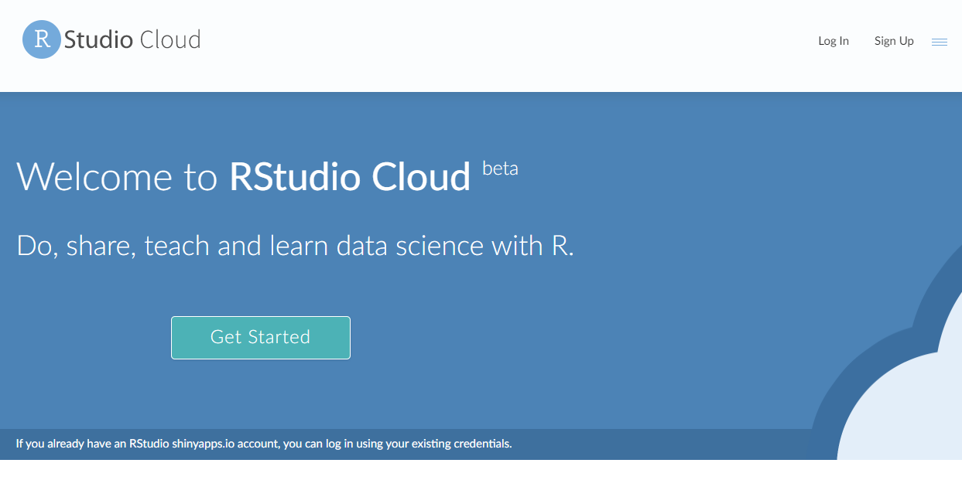
Página Web para usar R Studio en el navegador – RStudio Cloud:
https://rstudio.cloud/
Primero crear una cuenta:

Slide 3
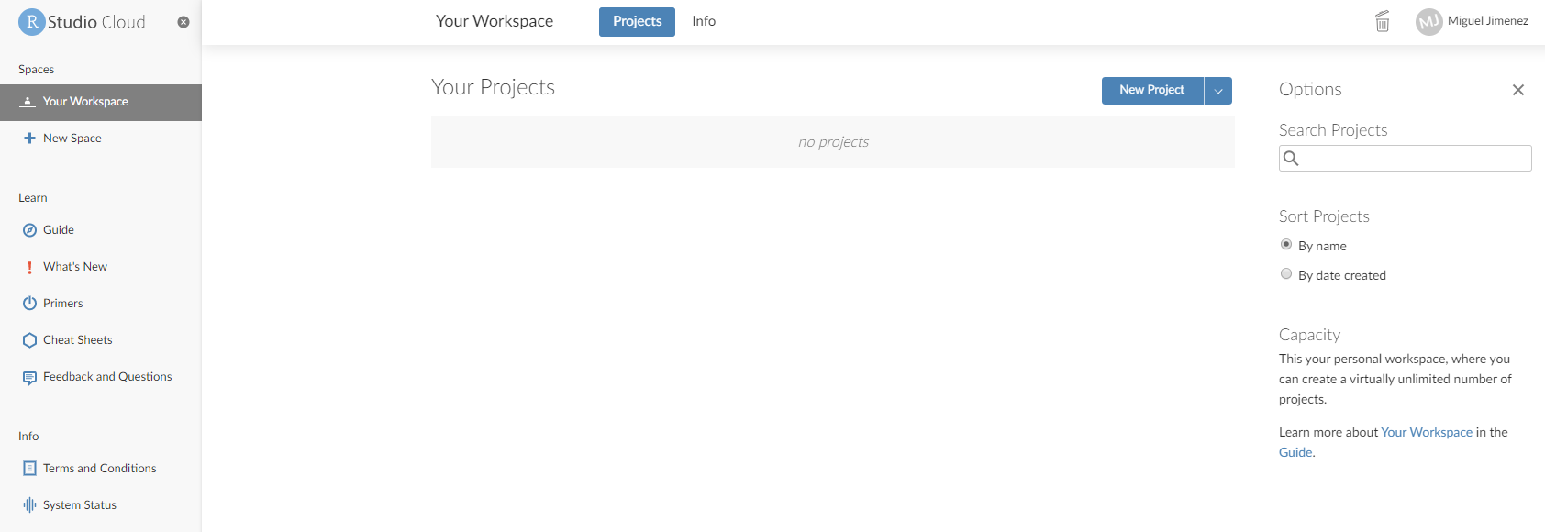
Después de crear una cuenta aparece la siguiente página:

Slide 4
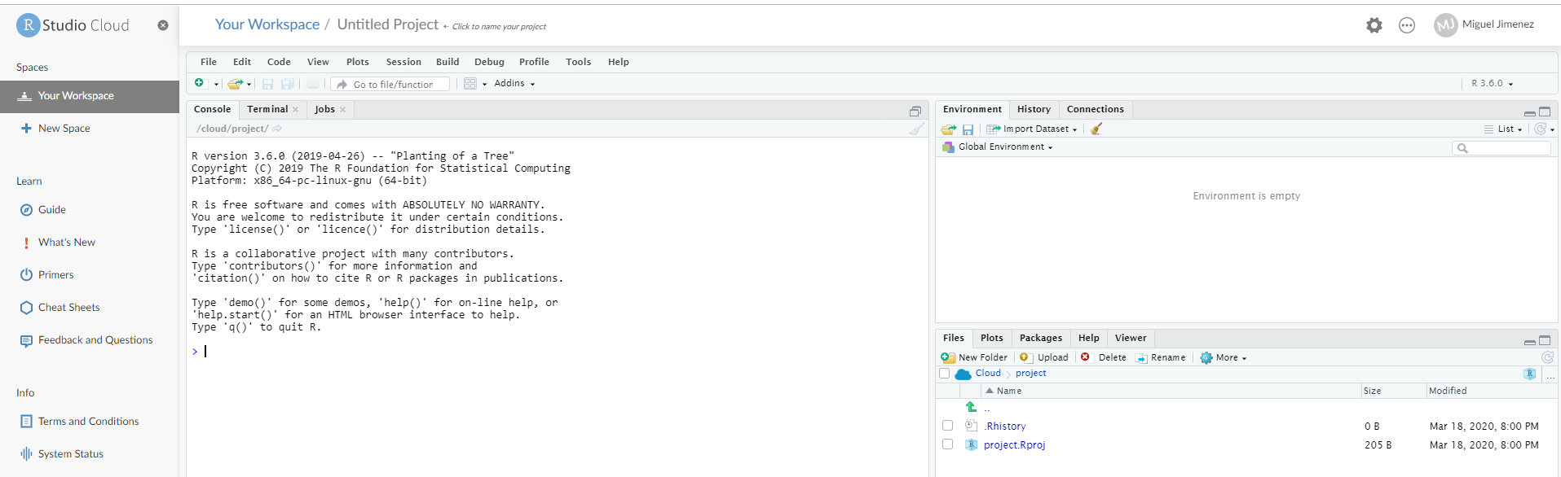
Crear un nuevo Script:

Slide 5
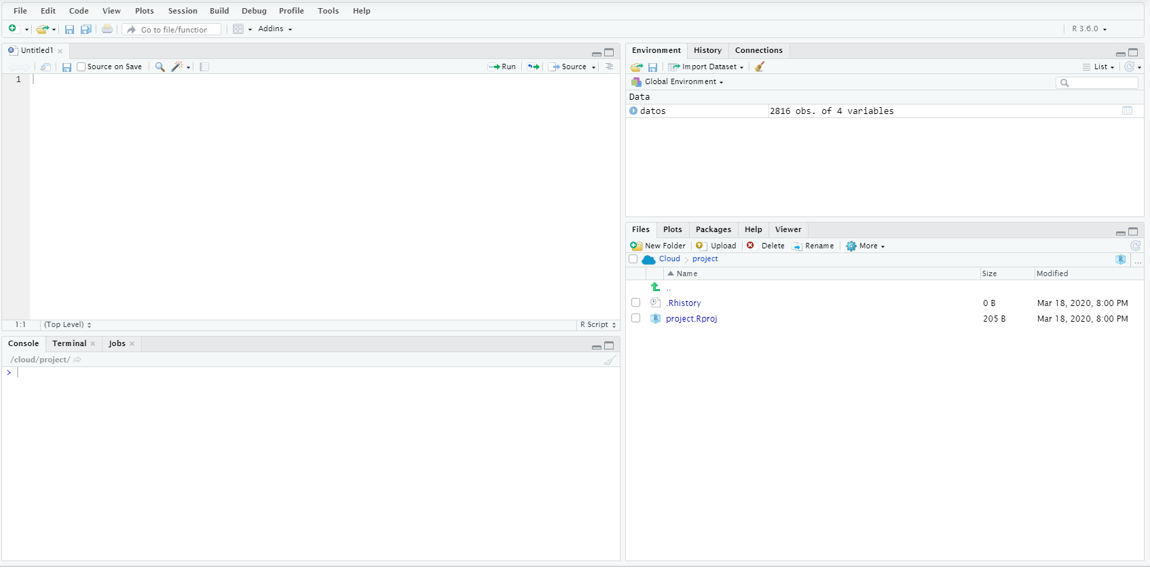
Cargar los archivo .csv al R Cloud:

Slide 6
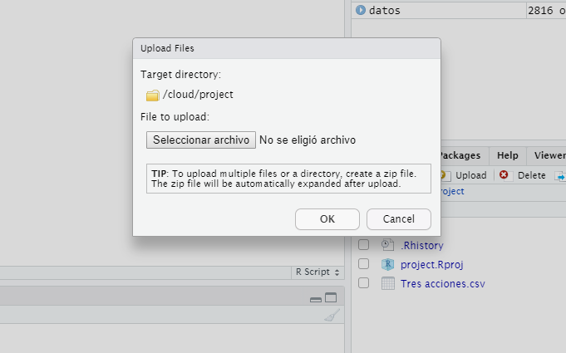

Slide 7
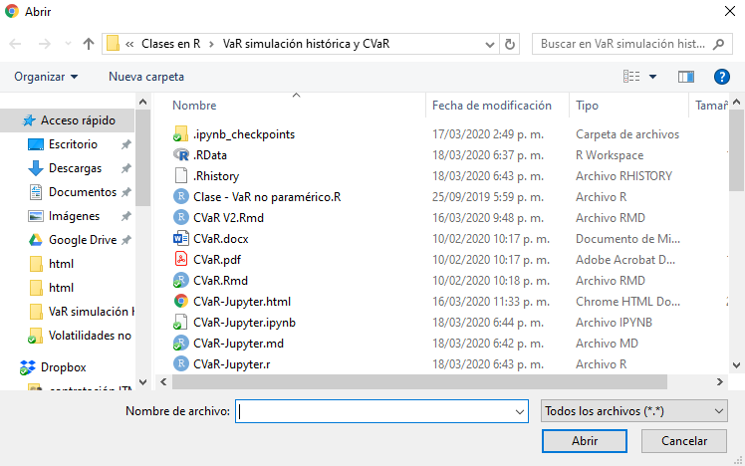
Buscar el archivo entre las carpetas de su PC y Abrir:

Slide 8
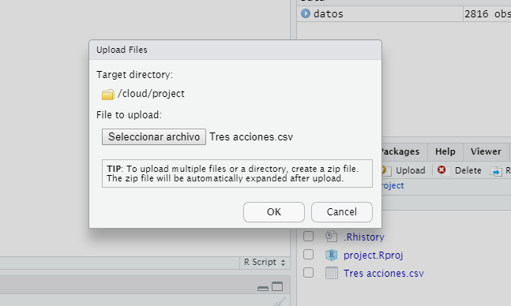

Slide 9
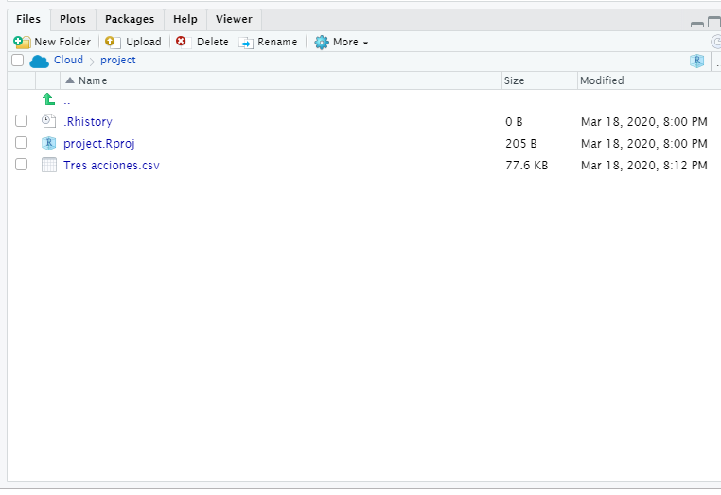
El archivo ya está cargado en R Cloud y se puede usar en el código.

